Slide 1

实验1：排序算法性能分析
报告人：杨韩冰
日期：2025年3月7号
Notes:
汇报15分钟，提问10分钟

Slide 2
01
SECTION 1
排序算法性能分析
PART 01

Slide 3
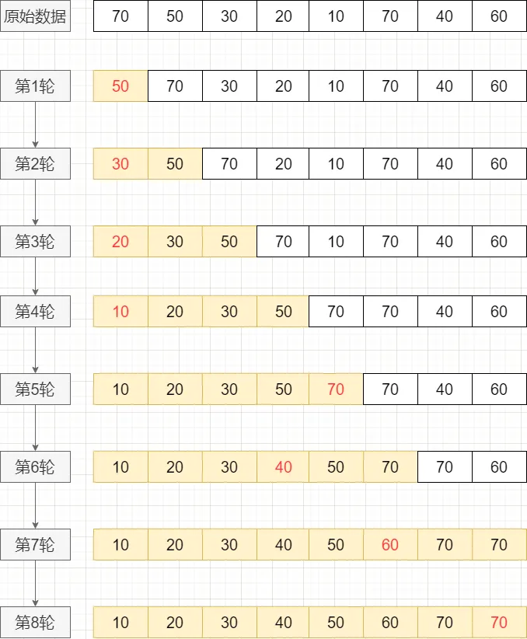
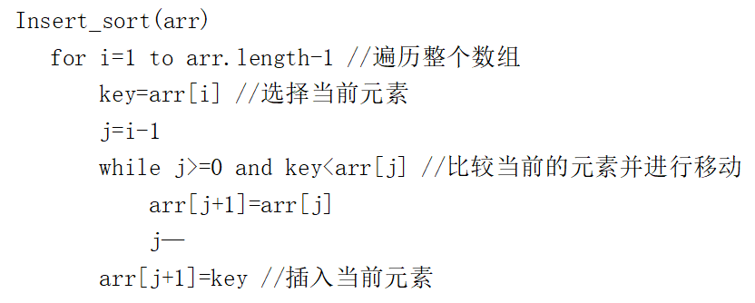
排序算法性能分析
1、插入排序

Slide 4
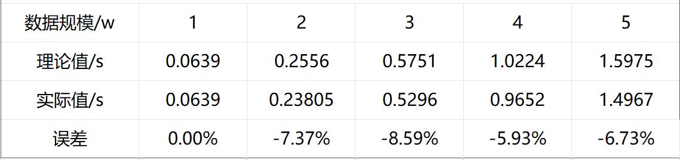
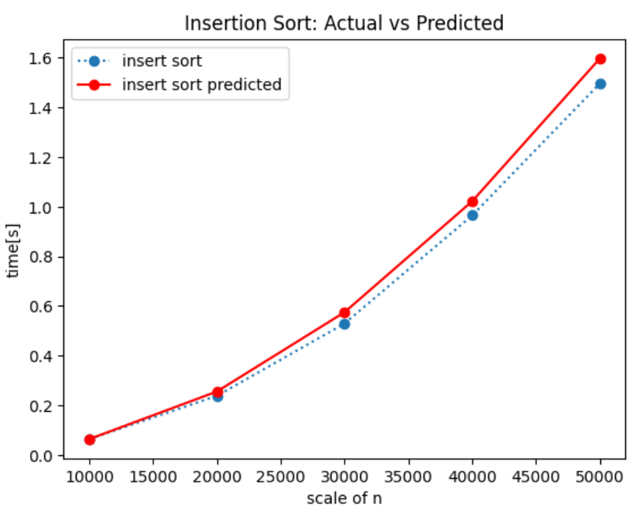
排序算法性能分析
1、插入排序
算法复杂度：
空间复杂度：O(1)
最坏时间复杂度：O(n^2)
最好时间复杂度：O(n)
平均时间复杂度：O(n^2)

Slide 5
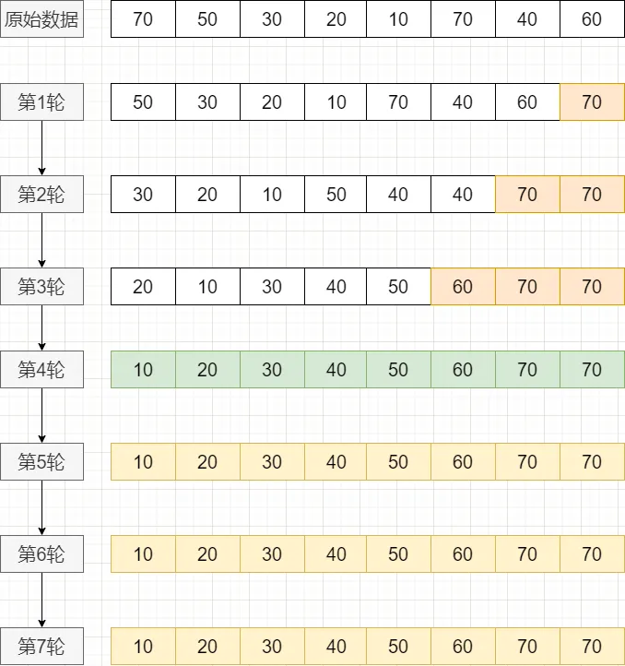
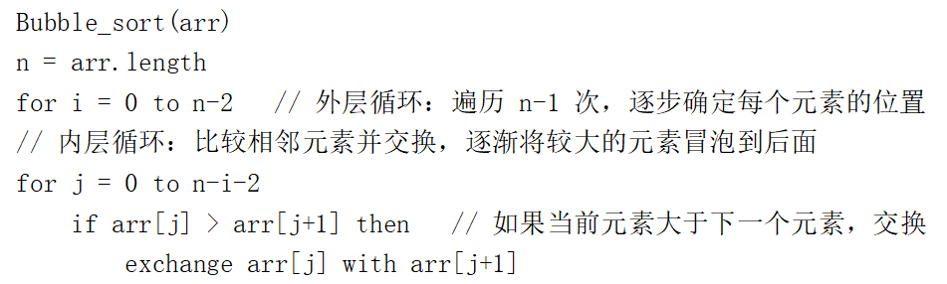
排序算法性能分析
2、冒泡排序

Slide 6
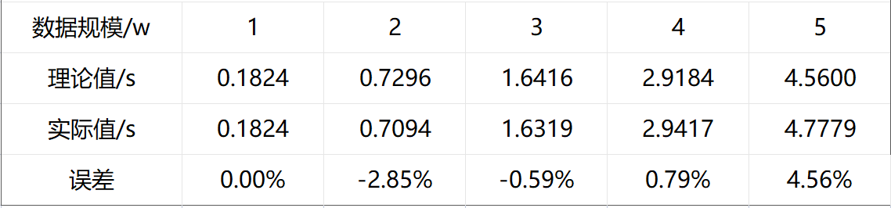
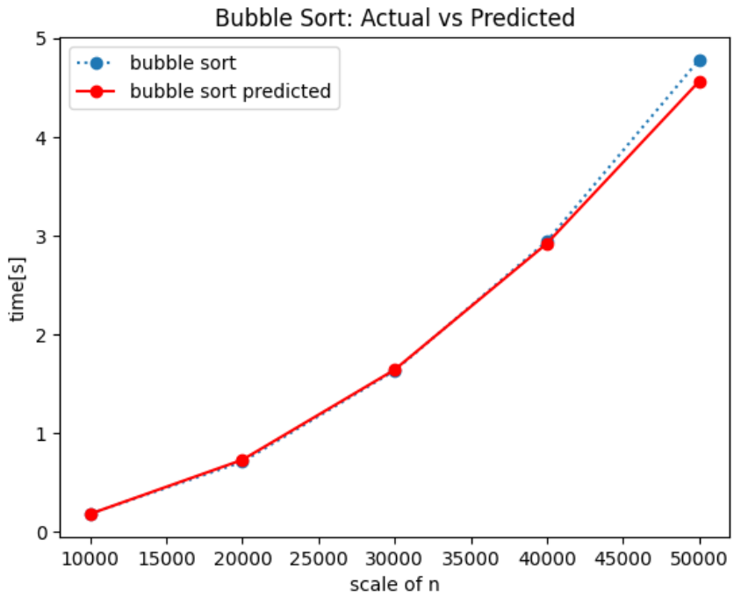
排序算法性能分析
2、冒泡排序
算法复杂度：
T(n)=0.5*(n-1)*n
空间复杂度：O(1)
最坏时间复杂度：O(n^2)
最好时间复杂度：O(n)
平均时间复杂度：O(n^2)

Slide 7
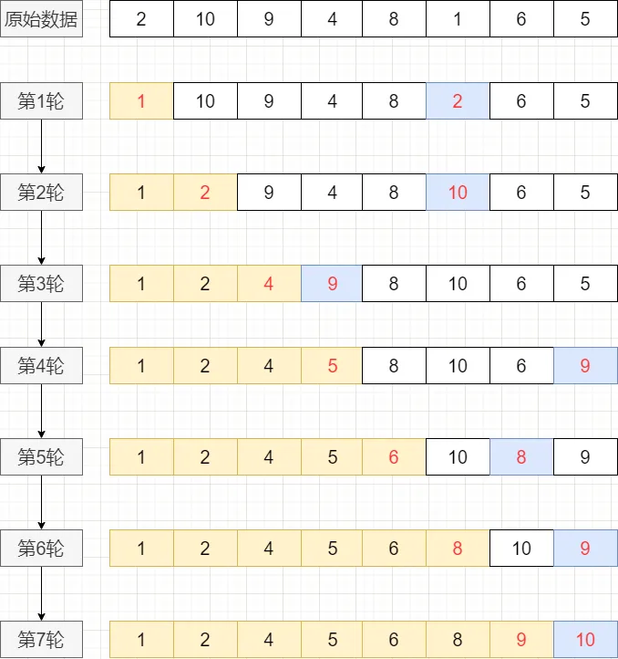
排序算法性能分析
3、选择排序
Select_sort(arr) n = arr.length // 外层循环：遍历数组，逐个选择最小值并放到正确位置 for i = 0 to n-2 Min = 1e9 // 假设当前最小值为一个很大的数 // 内层循环：查找剩余部分的最小值 for j = i+1 to n-1 if Min > arr[j] then // 找到更小的元素 Min = arr[j] // 更新最小值 r = j // 记录最小值的索引 // 如果当前元素大于最小值，则交换 if arr[i] > Min then swap arr[i] with arr[r] // 将最小值放到当前元素位置

Slide 8
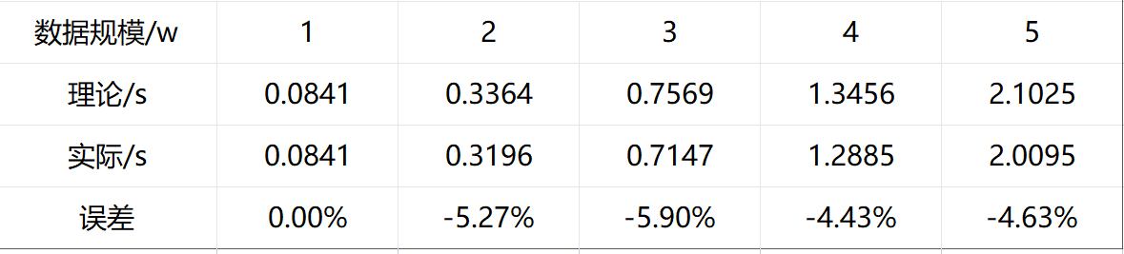
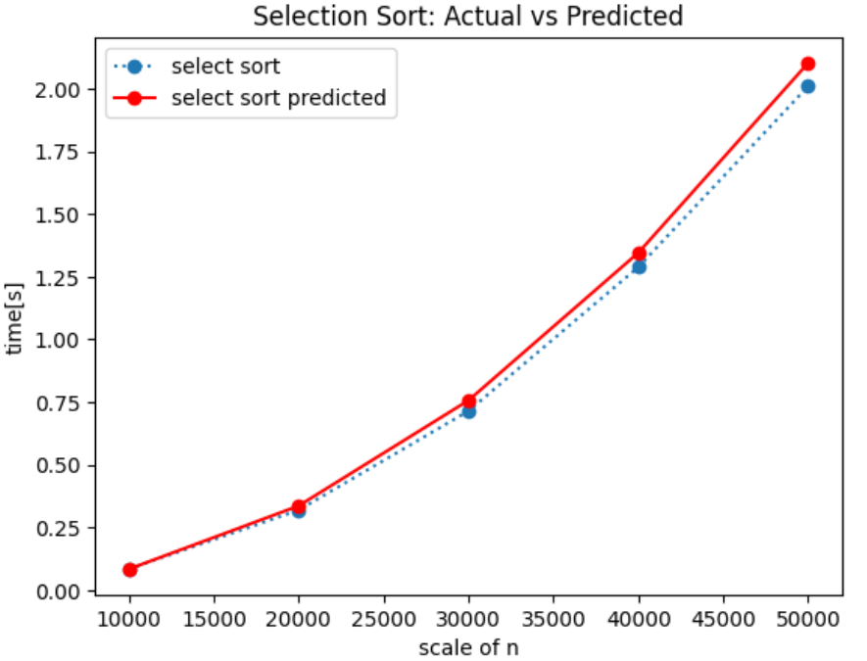
排序算法性能分析
3、选择排序
算法复杂度：
T(n)=0.5*(n-1)*n
空间复杂度：O(1)
最坏时间复杂度：O(n^2)
最好时间复杂度：O(n)
平均时间复杂度：O(n^2)
Select_sort(arr) n = arr.length // 外层循环：遍历数组，逐个选择最小值并放到正确位置 for i = 0 to n-2 Min = 1e9 // 假设当前最小值为一个很大的数 // 内层循环：查找剩余部分的最小值 for j = i+1 to n-1 if Min > arr[j] then // 找到更小的元素 Min = arr[j] // 更新最小值 r = j // 记录最小值的索引 // 如果当前元素大于最小值，则交换 if arr[i] > Min then swap arr[i] with arr[r] // 将最小值放到当前元素位置

Slide 9
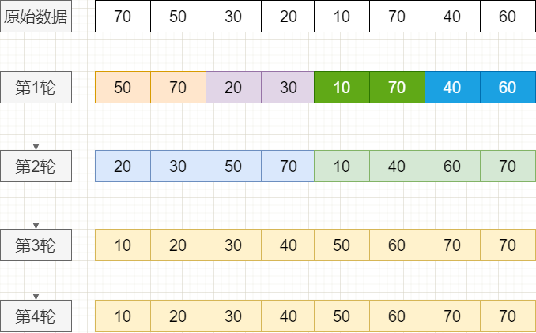
排序算法性能分析
merge(start, mid, end, arr)
n = arr.length
pos = start left = start right = mid + 1 // 合并过程中，比较左右子数组的元素，逐个放入临时数组 while left <= mid and right <= end if arr[left] < arr[right] then temp[pos++] = arr[left++] // 如果左子数组元素较小，放入临时数组 else temp[pos++] = arr[right++] // 否则，放入右子数组元素 while left <= mid temp[pos++] = arr[left++] while right <= end temp[pos++] = arr[right++] for i = start to end arr[i] = temp[i] Merge_sort(left, right, arr) if left < right mid = (left + right) / 2 Merge_sort(left, mid, arr) Merge_sort(mid + 1, right, arr) merge(left, mid, right, arr)
4、归并排序

Slide 10
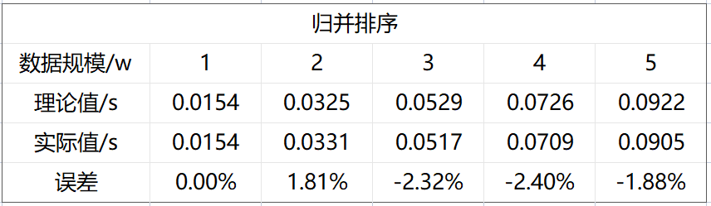
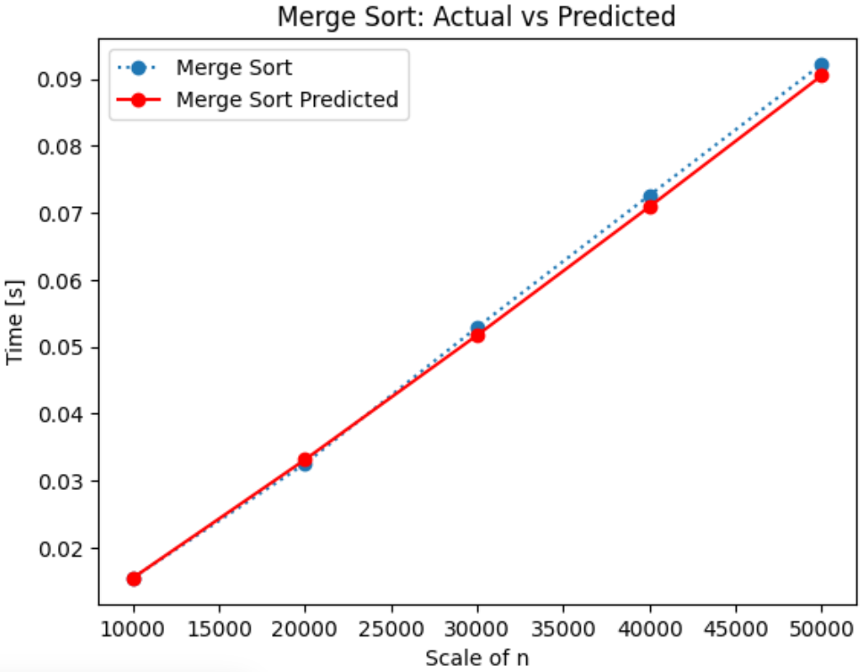
排序算法性能分析
4、归并排序
算法复杂度：
空间复杂度：O(n)
最坏时间复杂度：O(nlogn)
最好时间复杂度：O(nlogn)
平均时间复杂度：O(nlogn)

Slide 11
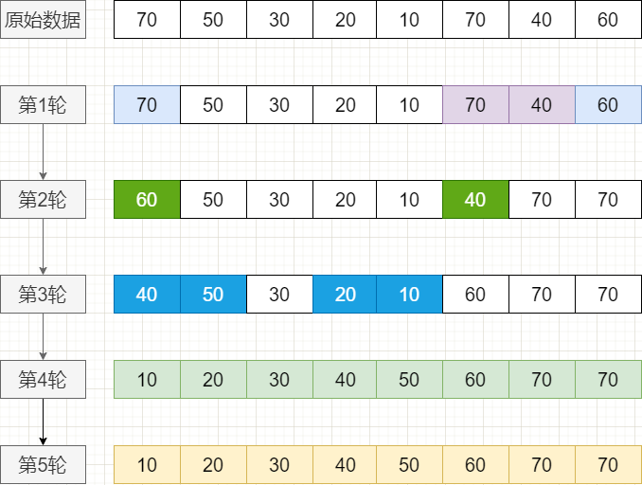
排序算法性能分析
5、快速排序
Quicksort(left, right, arr) if left < right then pivot = arr[left] // 选择基准元素，通常选择数组的第一个元素 l = left r = right while l < r do while arr[l] <= pivot and l < r do // 找到左边大于基准的元素 l = l + 1 while arr[r] > pivot do // 找到右边小于基准的元素 r = r - 1 if l < r then // 交换 arr[l] 和 arr[r] swap arr[l] and arr[r] // 将基准元素放到正确的位置 swap arr[left] and arr[r] Quicksort(left, r - 1, arr) Quicksort(r + 1, right, arr)

Slide 12
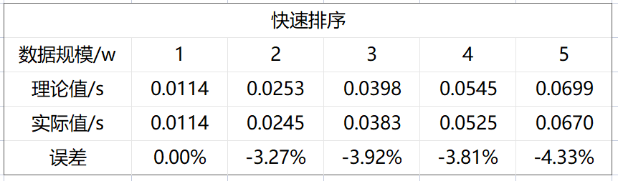
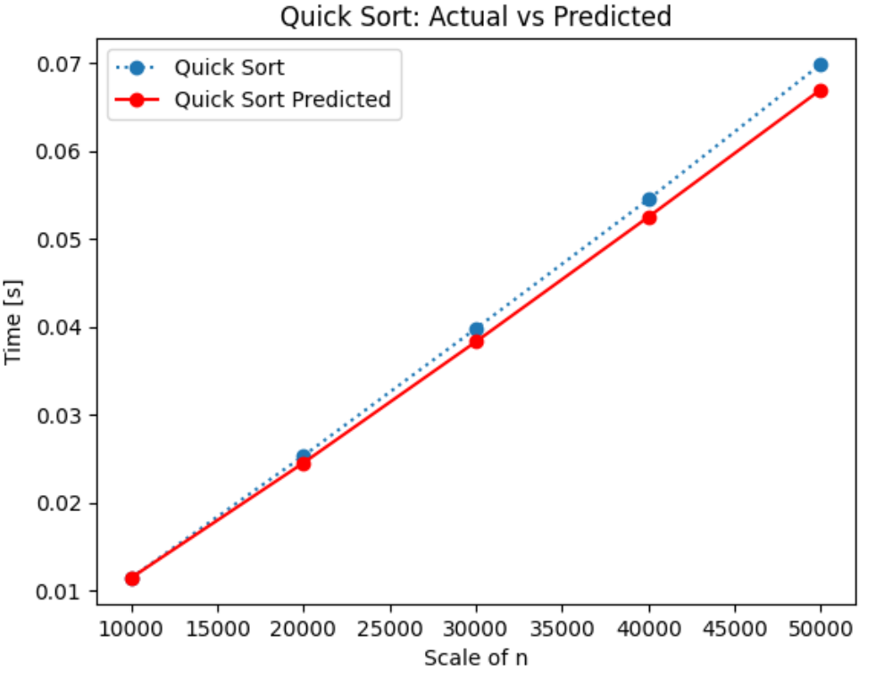
排序算法性能分析
5、快速排序
算法复杂度：
空间复杂度：O(n)
最坏时间复杂度：O(n^2)
最好时间复杂度：O(nlogn)
平均时间复杂度：O(nlogn)

Slide 13
02
SECTION 2
相同时间复杂度下效率比较
PART 02

Slide 14
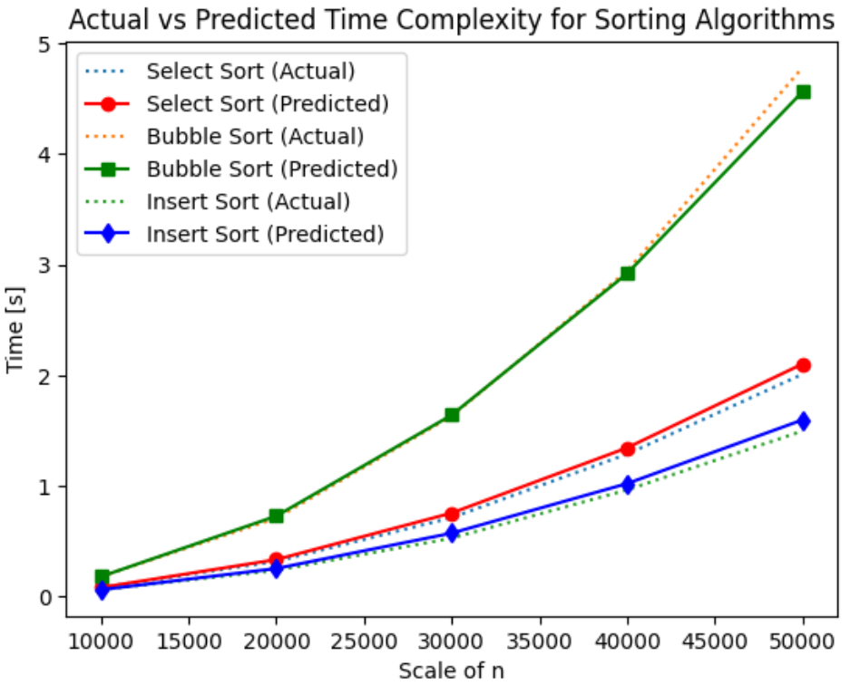
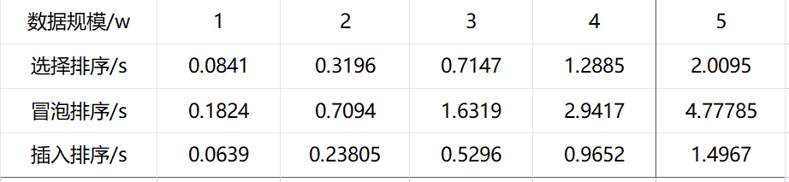
相同时间复杂度下效率比较
1、O(n^2)
时间复杂度为O(n^2)的算法有选择排序，插入排序，冒泡排序。
相同时间复杂度--冒泡排序用时最大？
冒泡排序需要频繁的交换比较造成时间成本过高。

Slide 15
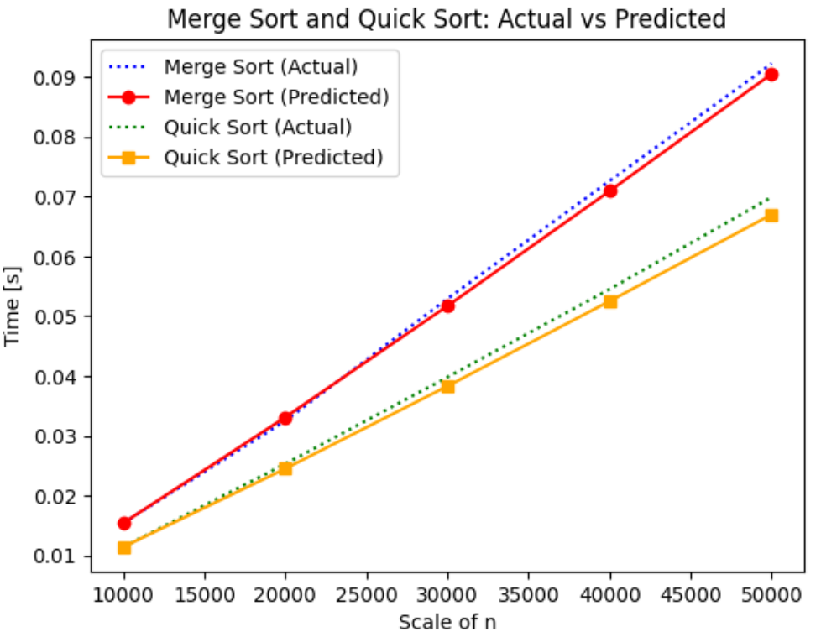
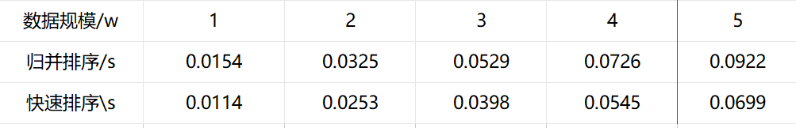
相同时间复杂度下效率比较
2、O(nlogn)
时间复杂度为O(nlogn)的算法有归并排序，快速排序。
快速排序是一个原地排序的算法，可以通过交换元素在数组中就地进行排序，空间复杂度为O(1)（即递归的长度）。
归并排序需要额外的储存空间来存储临时的合并数组，空间复杂度为O(nlogn)。

Slide 16
03
SECTION 2
前k大问题
PART 02

Slide 17
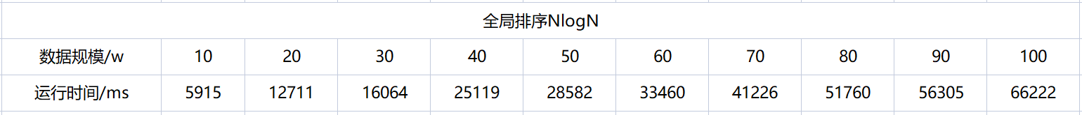
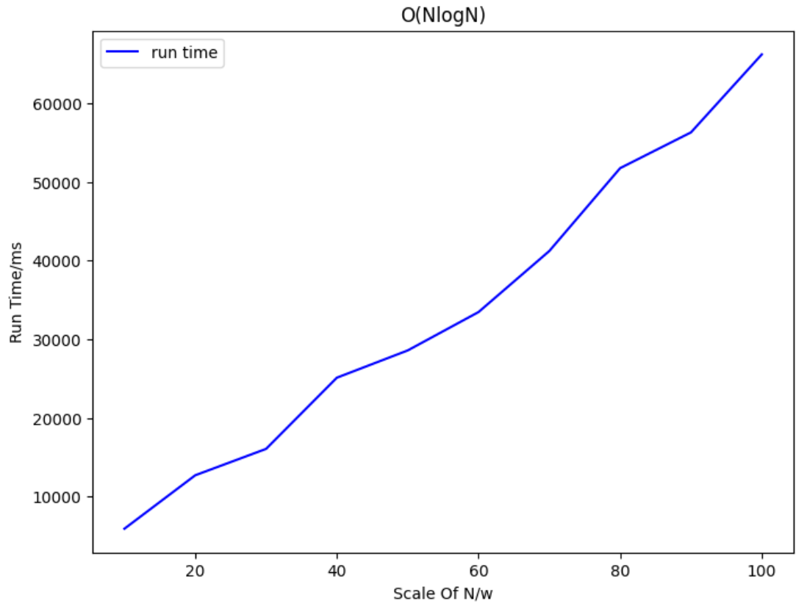
前K大问题求解
1、全局排序
作为最直接的方法，就是将这n个数直接排序之后，取出最大得k个，即为所得。
选择全局排序时间复杂度为O(nlogn)中比较快速的方法--快速排序。

Slide 18
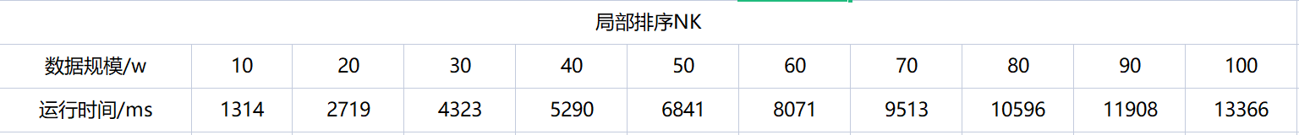
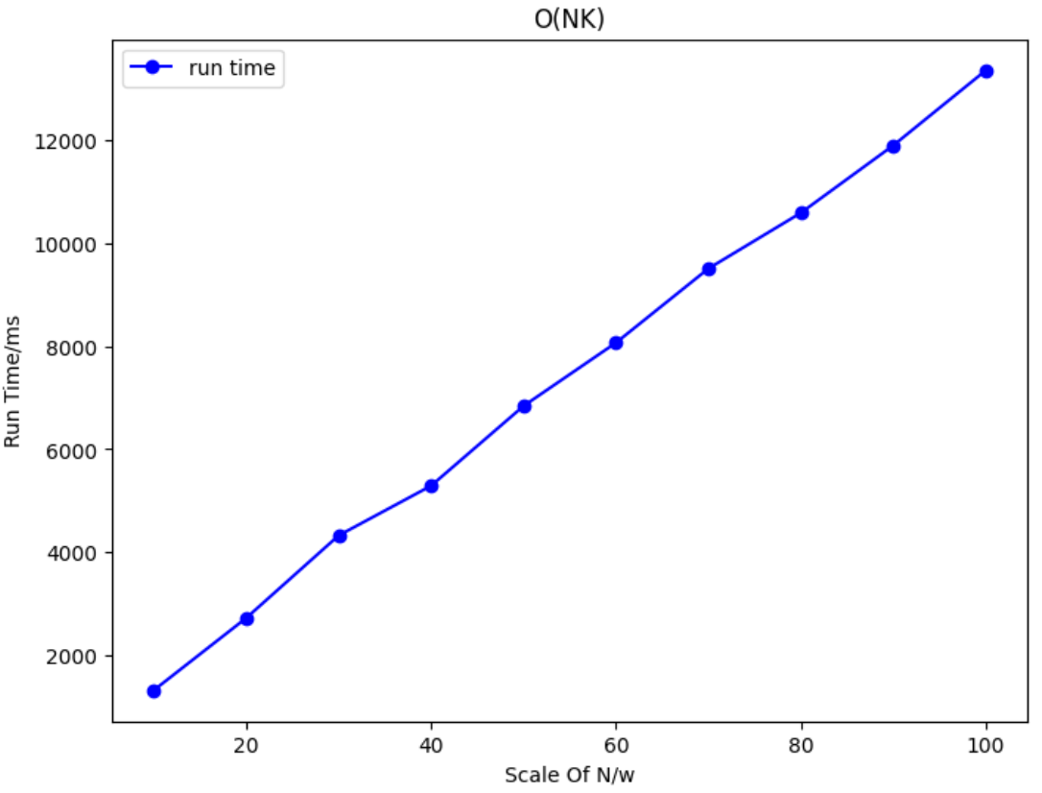
前K大问题求解
2、局部排序
只对最大的k个排序。
选择选择排序作为局部排序的方案。时间复杂度为O(nk)

Slide 19
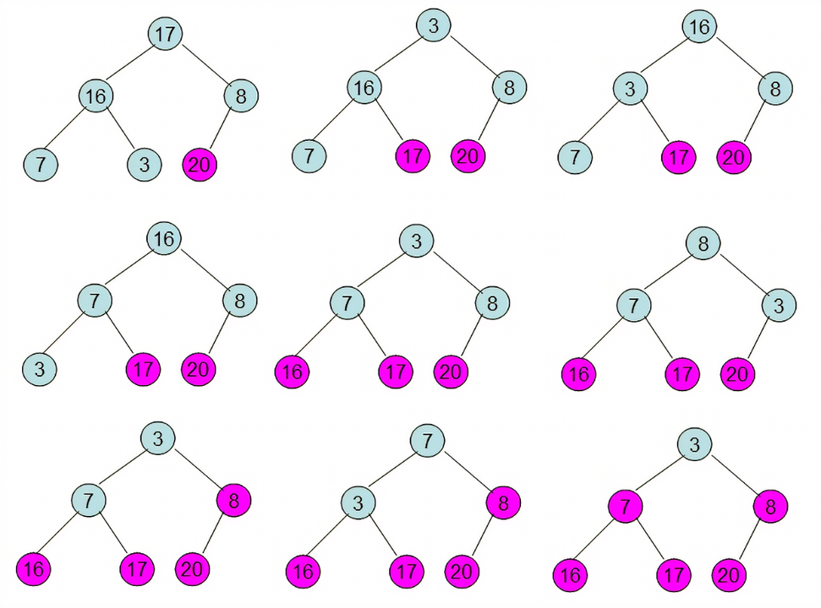
前K大问题求解
3、堆排序
根的值最大
算法原理：
先构建一个最大堆，然后将根节点与数组末尾元素交换，对剩余的元素进行堆化调整，继续重复这个过程直至所有的元素都被排序完成
构造堆：需要对每个非叶子节点（n/2）进行调整，复杂度为O(n)
堆调整：O(log n）
时间复杂度：O(nlogn)

Slide 20
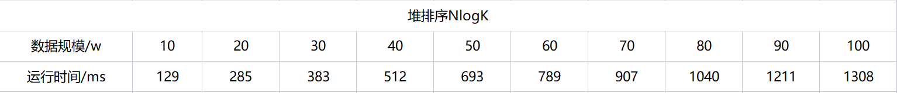
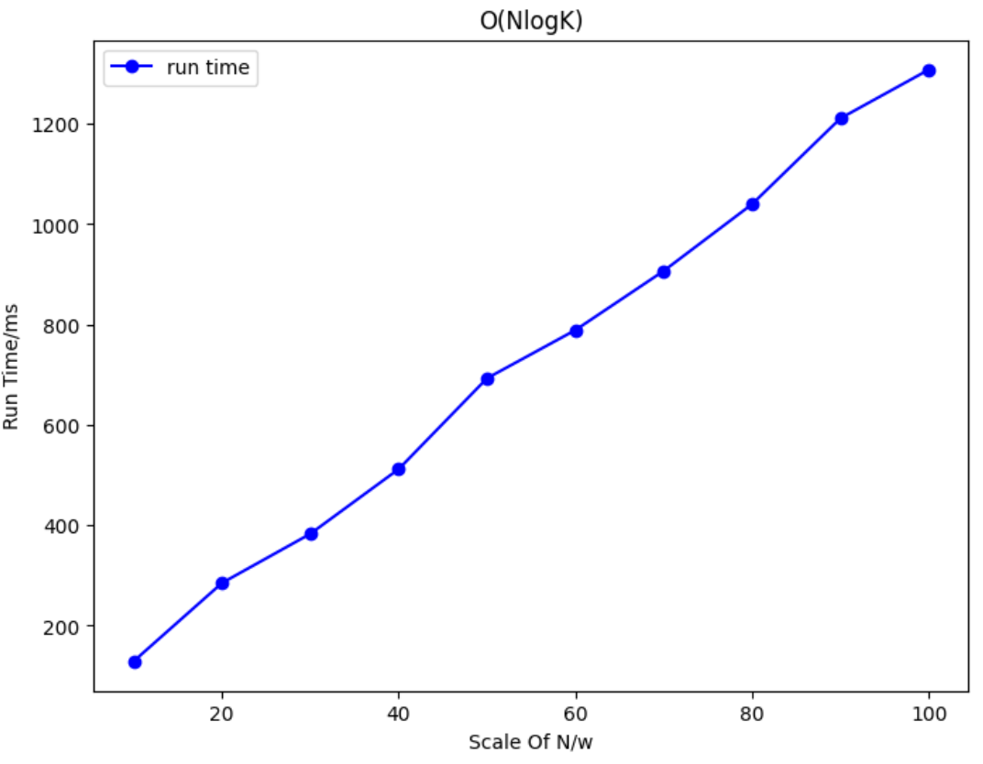
前K大问题求解
3、堆排序
只找到topK，但是不去排序topK。
用无序数组前k个元素先去生成一个小顶堆，存储当前最大的k个元素。
接着从第k+1个元素开始扫描，与堆顶的元素对比，如果被扫描的元素大于堆顶，则替换堆顶的元素，并调整堆，保证当前堆元素总是当前最大的k个数。
时间复杂度为O(n*log(k))。

Slide 21
前K大问题求解
4、随机排序
分治法：大问题--小问题--每个子问题都解决 【快速排序 O(nlogn)】
减治法：大问题--小问题--子问题中只解决一个【二分查找O(log n)，随机选择 O(n) 】
与堆排序的整体思路类似，我们采用随机排序只希望选出前k大的数，而不去进行排序。
考虑快速排序的特性，即每次选择一个pivot（基准元素），然后将数组分为两部分，一部分是比基准元素小的，另一部分是比基准元素大的，再继续递归基准元素左右的所有数组元素。

Slide 22
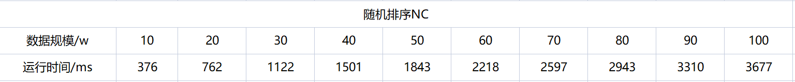
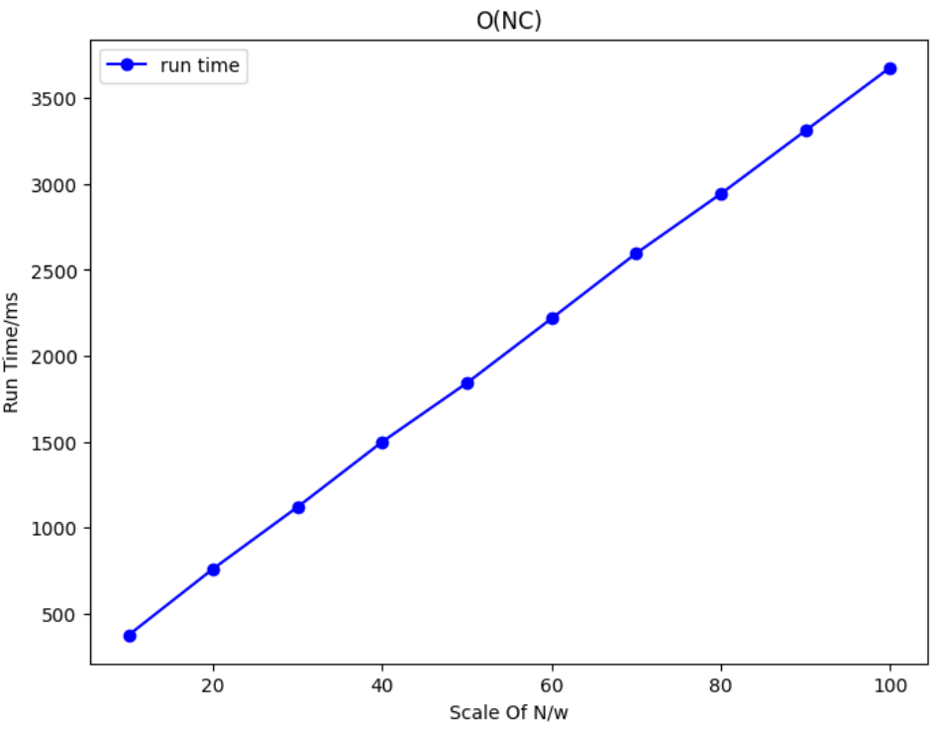
前K大问题求解
4、随机排序
与快速排序不同的是，基于快速选择的随机排序只需要对一部分进行递归，每次划分操作都只需要将问题规模减半，即时间复杂度为O(n)。
在最坏情况下，如果每次选择的基准元素恰好都是最大或者最小元素时，时间复杂度为O(n^2)。但是在使用随机基准的情况下，这种情况很少发生。

Slide 23
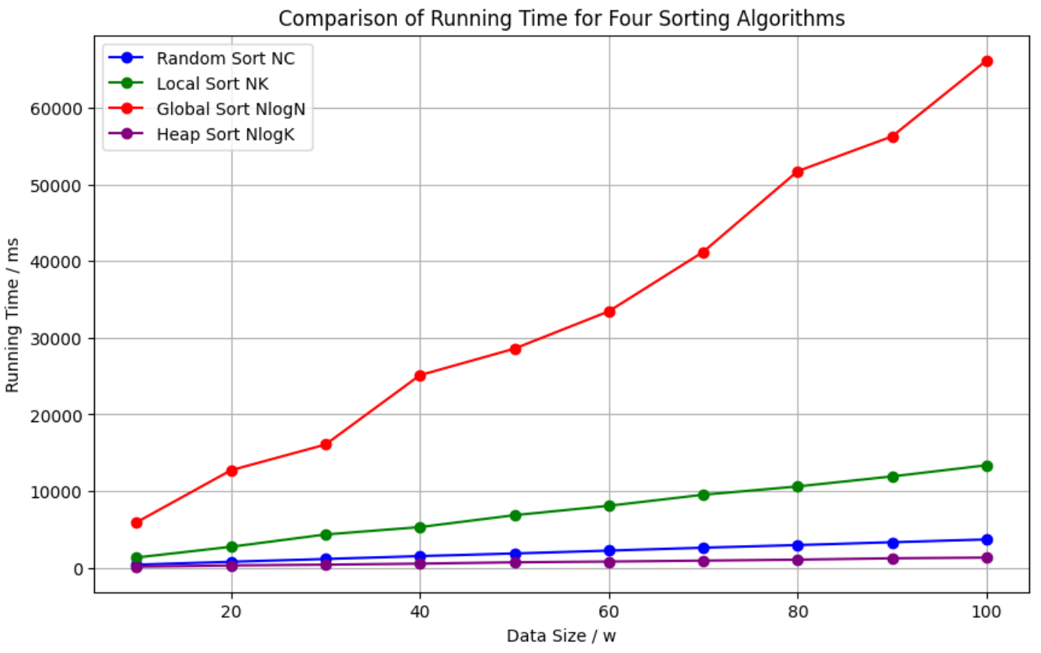
前K大问题求解
5、四种排序算法的效率比较
将K值设定为10
堆排序优于随机排序？

Slide 24
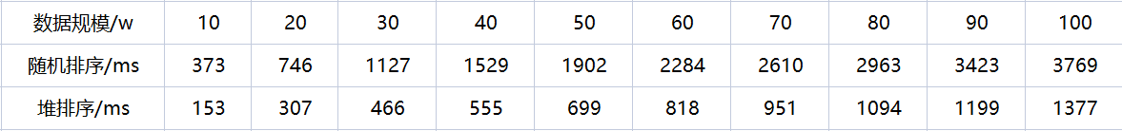
前K大问题求解
5、四种排序算法的效率比较
增大K值至100
可以看到，堆排序相较于随机排序的时间减少优势更加明显
总结：对于前K大问题的求解采取堆排序算法

Slide 25
谢谢倾听！
报告人：杨韩冰
日期：2025年3月7号
Notes:
汇报15分钟，提问10分钟

